Slide 1
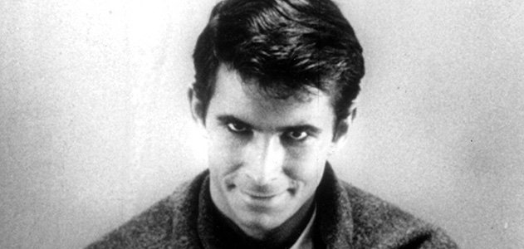
PSYCHOLOGICKÉ teorie kriminality
DIVIŠOVÁVENDULA
KRIMINÁLNÍ POLITIKA
14.10. 2015

Slide 2
psychologie a zločin
role osobnosti, sociálních faktorů a kognice (poznání)
koncept mysli
vztah k determinismu, biologickým teoriím kriminality?
hledání jednoho faktoru/příčiny x komplexní vysvětlení
mens rea, svobodná vůle a teorie racionální volby
obecná teorie kriminality x vysvětlení chování mentálně narušených,
impulzivních, destruktivních lidí

Slide 3
psychodynamické teorie
Sigmund Freud
„nevědomá mysl“
id - ego - superego
Aichorn (1925/55) - „latentní delikvence“
John Bowlby (1946)
vztah dítěte a matky
separace v dětství x neschopnost utvořit si pouto s rodičem (x Rutter)

Slide 4
behaviorální teorie
vliv Ivana Pavlova - podmíněné reflexy
Gabriel Tarde - vzájemné učení a napodobování se
pozorovatelné chování
chování se učíme
interakce osoby a okolí
Burrhus Skinner
operantní chování/podmiňování (operant behavior)
posilování (reinforcement) x trest (punishment)

Slide 5
behaviorální teorie II
teorie sociálního učení - (Rotter, 1954 → Albert Bandura,1978)
učení se zločinu na základě pozorování jiných
vliv na teorie diferenčních asociací (E. Sutherland, 1939)
hypotéza média-agrese - dvousměrná kauzalita?

Slide 6
kognitivní teorie
vnitřní mentální procesy (myšlení, paměť, inteligence)
zločinecké myšlení? (impulzivní, konkrétní... )
subdisciplíny - (1) morální vývoj; (2) zpracování informací
Yochelson a Samenow (1976)
kriminální chování jako volba
špatné způsoby myšlení - výsledek procesu učení
„chyby v myšlení“ (tři kategorie) - vliv dětství
http://www.attcnetwork.org/userfiles/file/GreatLakes/Webinars/Thinking%20Errors%20Handout.pdf

Slide 7
kognitivní teorie ii
Ross a Fabiano (1985)
role výchovy na rozvoj kognitivních schopností
neosobní x mezilidská kognice
impulzivita
těžiště kontroly (locus control; Rotter, 1966) - vnitřní x vnější
Jean Piaget (1932)→ Lawrence Kohlberg (1964/78) - teorie
morálního vývoje
předkonvenční / konvenční / postkonvenční morálka
x subkulturní řešení
teorie racionální volby

Slide 8
zločin a osobnost
Hans Eysenck (1974)
teorie osobnosti - tři dimenze - neuroticismus (N), extroverze (E),
psychoticismus (P)
extroverze = společenskost + impulzivita
vliv typu osobnosti na socializaci a učení (podmiňování)
McGurk a McDougall (1981) - test Eysenckovy teorie

Slide 9
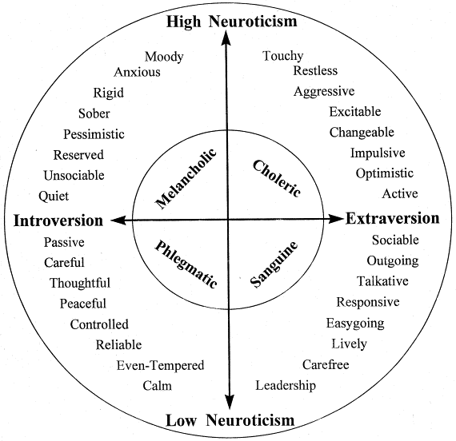
Eysenckova klasifikace osobnosti
http://similarminds.com/eysenck.html

Slide 10
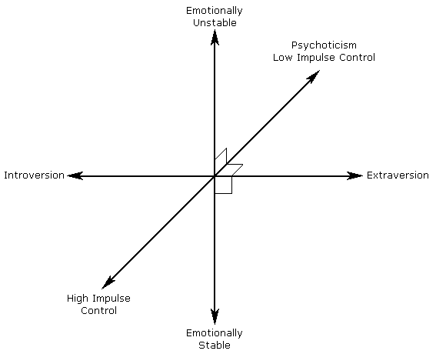
Eysenckova klasifikace osobnosti II

Slide 11
zločin a osobnost II
vliv osobnostních rysů (personality traits)
inteligence
Charles Goring
negativní korelace?
chybějící proměnná? - sociální učení (Goddard,1914), výsledky ve
škole (Hirschi, Hindelang 1977)
závislá proměnná? - sociální faktory
Richard Herrnstein, Charles Murray (1994)

Slide 12
zločin a osobnost III
impulzivita
Glueck a Glueck (1950) - mechanismus sebe-kontroly
plánovaná kriminalita
vliv alkoholu a omamných látek
funkční x dysfunkční (Dickman, 1990)
porucha pozornosti a hyperaktivity (ADHD)

Slide 13
zločin a duševní poruchy
„mad or plain bad?“ (problém dichotomie)
kriminální/antisociální chování jako symptom duševní poruchy
x koexistence obou jevů
definice v kruhu
koncept „mysli“ a dedukce
duševní nemoc (psychóza) x porucha x hendikep
duševní poruchy mezi pachateli x kriminalita mezi psychiatrickými pacienty
schizofrenie, deprese
mentální hendikep - intelektuální a sociální schopnosti (IQ)

Slide 14
zločin a psychopaté
https://www.youtube.com/watch?v=gOj0nUfSyao
Cleckley (1964, 1976)
Hare (1980) - checklist psychopata (22 znaků)
Blackburn (1982) - primární x sekundární psychopat (kritéria
společenskosti a psychopatie)
psychopat jako nálepka?

Slide 15
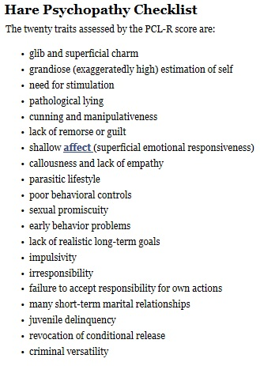

Slide 16
psychologické teorie a kriminální politika
zločinecké profilování (criminal profiling)
svobodná vůle zločince („bad“) x „mad“
mysl jako teoretický konstrukt
role expertů (psychologové, psychiatři)
vnímaný vztah mezi duševně nemocnými a nebezpečností
trest x léčba (neomezená doba)

